Slide 1
Промежуточный рейтинг региональных и муниципальных органов контроля
Волгоградской области

Slide 2
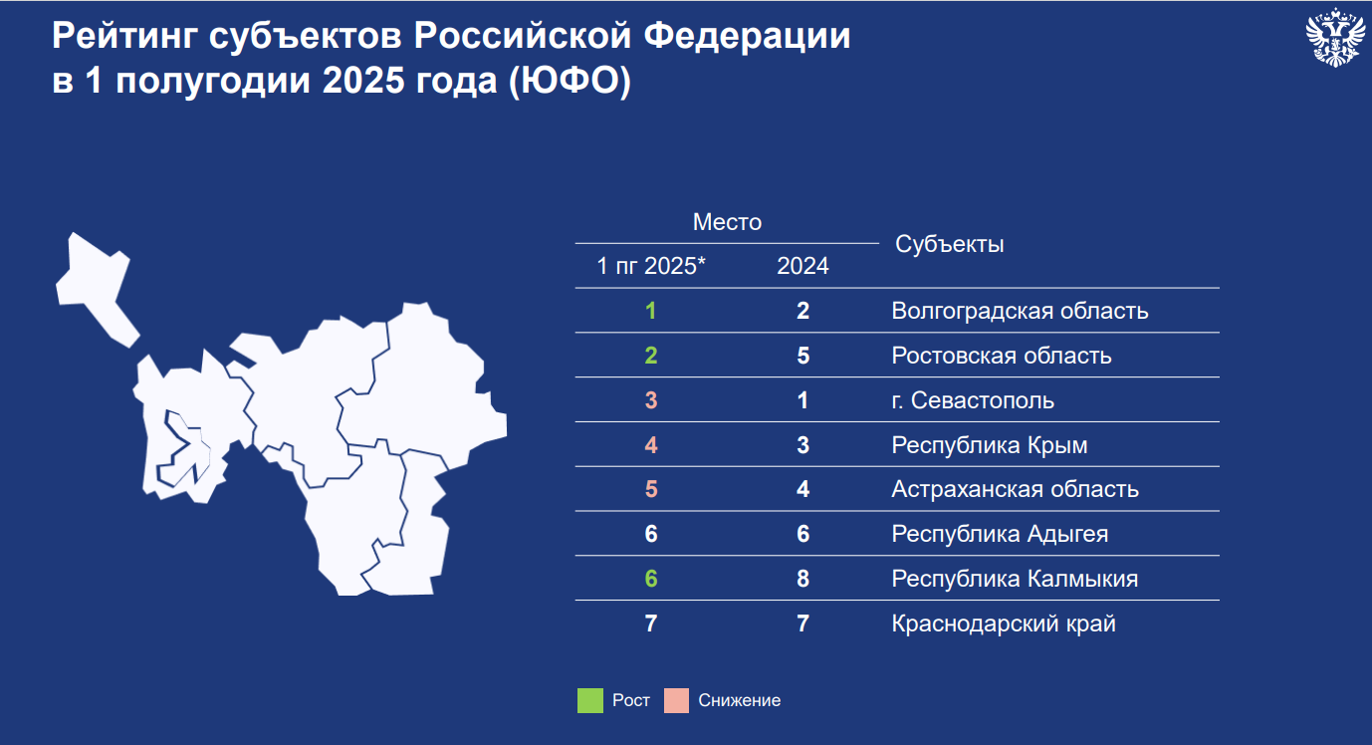
Рейтинг субъектов Российской Федерации (ЮФО) по новой Методике
Волгоградская область лидер по показателям
в рейтинге
Показатели профилактики
Показатели цифровизации

Slide 3
Показатели профилактики (бизнес) в рейтинге субъектов РФ
max 20 баллов
информирование контролируемых лиц о возможности оценить профилактические визиты
 | Профилактические визиты |  |  |  |  |  | Обязательные проф.визиты (> 10 отзывов в регионе) |  |  |  | Проф.визиты по заявлению (> 10 отзывов в регионе)
 | Доля профилактических визитов от всех проверок и профилактических мероприятий (бизнес) (показатель Нац.рейтинга) (max 3 балла) |  |  |  | Доля проф.визитов, получивших отзывы на портале Госуслуг, от всех проф.визитов в регионе (max 5 баллов) |  | Оценка качества взаимодействия Включает вопросы: 1. Инспектор был компетентен? 2. Инспектор говорил доступно? 3. Инспектор был вежлив? (max 3 балла) |  | Оценка полезности (эффекта) Включает вопросы: 1. Порекомендуете визит другим предпринимателям? 2. Визит помог в соблюдении требований? (max 3 балла) |  | Оценка качества взаимодействия Включает вопросы: 1. Инспектор был компетентен? 2. Инспектор говорил доступно? 3. Инспектор был вежлив? (max 3 балла) |  | Оценка полезности (эффекта) Включает вопросы: 1. Порекомендуете визит другим предпринимателям? 2. Визит помог в соблюдении требований? (max 3 балла)
 | Доля (%) | Балл | рег (%) | мун (%) | Значение (%) | Балл | Значение | Балл | Значение | Балл | Значение | Балл | Значение | Балл
Волгоградская область | 65,17 | 3 | 63,25 | 16,23 | 27,7* | 5 | 9,93 | 3 | 9,93 | 3 | 9,95 | 3 | 10 | 3
лидеры по показателям:
Облпромторг и ТЭК
Облстройнадзор (долевое строительство)
Облкомприроды
Облкомсельхоз
*отзывы - данные за 1-е полугодие 2025 г.

Slide 4
Показатели охвата субъектов бизнеса КНМ в рейтинге субъектов РФ
9 из max 11 баллов
внедрение риск-ориентированного подхода при проведении контрольных (надзорных) мероприятий
 | Охват субъектов бизнеса контрольными (надзорными) мероприятиями (показатель Нац.рейтинга) (max 3 балла) |  | Охват субъектов микро-, малого бизнеса контрольными (надзорными) мероприятиями (показатель Нац.рейтинга) (max 3 балла) |  | Доля технических отказов прокуроров от всех отказов (внеплановые проверки) (max 5 баллов) |  | Итого баллов
 | Значение (%) | Балл | Значение (%) | Балл | Значение (%) | Балл
Волгоградская область | 0,076 | 3 | 0,071 | 2 | 6 | 4 | 9

Slide 5
Показатели проверок по индикаторам риска в рейтинге субъектов РФ
9 из max 23 баллов
внедрение риск-ориентированного подхода при проведении контрольных (надзорных) мероприятий
 | Доля проверок по индикаторам риска в структуре внеплановых проверок региона (max 10 баллов) |  | Доля несогласованных прокуратурой проверок по индикаторам риска (max 5 баллов) |  |  | Доля проверок с выявленными нарушениями по индикаторам риска (max 5 баллов) |  | Доля проверок по индикаторам риска (бизнес) (показатель Нац.рейтинга) (max 3 балла) |  | Итого баллов
 | Значение (%) | Балл | Значение (%) | Кол-во | Балл | Значение (%) | Балл | Значение (%) | Балл
Волгоградская область | 25 | 6 | 16,45 | 13 | 3 | 50 | 0 | 9,85 | 0 | 9
лидеры по показателям:
Инспекция государственного строительного надзора

Slide 6
Показатели цифровизации в рейтинге субъектов Российской Федерации
6 из max 14 баллов
цифровая трансформация контрольной (надзорной) деятельности и внедрение новых инструментов
 | Среднее значение балльной оценки по данным опроса по всем видам контроля РОИВ и ОМСУ (max 5 баллов) |  | Проведение проверок с помощью МП "Инспектор" (max 3 балла) |  | Проведение проф.визитов с помощью МП "ИнспекторФ" (max 3 балла) |  | Качество заполнения Реестра административных дел в части данных о контрольных (надзорных) мероприятиях (max 3 балла) |  | Итоговый балл
 | Значение | Балл | Значение (%) | Балл | Значение (%) | Балл | Значение | Балл
Волгоградская область | Опрос декабрь 2025 г. | - | 3,4% | 1 | 43,5% | 3 | до 01.10.2025 | 2 | 6
лидеры по показателям:
Администрация городского округа город Урюпинск;
Комитет ЖКХ и капитального строительства администрации городского округа - город Камышин;
Облкультнаследие

Slide 7
Показатели досудебного обжалования в рейтинге субъектов РФ
Повышение исполнительской дисциплины при рассмотрении обращений в рамках процедур досудебного обжалования
5 из max 16 баллов
 | Жалобы |  |  |  |  |  |  |  | Ходатайства |  |  |  |  |  |  |  | Жалобы на предписания (проф.визиты) |  |  |  | Итоговый балл
 | Среднее время принятия решения по жалобам на решения и (или) действия (без учета отказов) (max 5 баллов) |  | Среднее время принятия решения по жалобам на решения и (или) действия (без учета отказов) бизнес (показатель Нац.рейтинга) (max 3 балла) |  |  |  | Доля жалоб на решения и (или) действия с нарушением срока рассмотрения (без учета отказов) (max 0 баллов, min – минус 5 баллов) |  | Среднее время принятия решения по ходатайствам (без учета отказов) (max 5 баллов) |  | Среднее время принятия решения по ходатайствам (без учета отказов) бизнес (показатель Нац.рейтинга) (max 3 балла) |  |  |  | Доля ходатайств с нарушением срока рассмотрения (с учетом отказов) (max 0 баллов, min – минус 5 баллов) |  | Среднее время принятия решения по жалобам на предписания (проф.визиты) (max 5 баллов) |  | Доля жалоб на предписания (проф.визиты) с нарушением срока рассмотрения (max 0 баллов, min – минус 5 баллов)
 | Значение | Балл | все | Балл | рег | мун | Значение | Балл | Значение | Балл | Значение | Балл | рег | мун | Значение | Балл | Значение | Балл | Значение | Балл
Волгоградская область | 10 | 3 | 10,4 | 3 | 3,3 | 11,4 | - | 0 | 2 | 3 | 2,3 | 2 | 2,25 | 2,33 | 8,33% | -5 | - | 0 | - | 0 | 5

Slide 8
Предложения в протокол заседания рабочей группы
1. Контрольным (надзорным) органам (региональный уровень):
описать действующие индикаторы риска в соответствии с паспортом индикатора риска, являющимся Приложением № 4 к Методическим рекомендациям по разработке индикаторов риска нарушения обязательных требований, одобренных протоколом Минэкономразвития России
от 21 августа 2025 г. № 50-Д24.
Срок: до 01.12.2025
заменить и (или) актуализировать индикаторы риска, по которым выявляется менее 75% нарушений.
Срок: до 01 марта 2026 г.
2. На официальных сайтах органов контроля (региональный и муниципальный уровень) в специальном разделе разместить: 1) инструкцию для контролируемых лиц по использованию МП "Инспектор";
2) краткую информацию, содержащую пояснения по типовым вопросам использования
МП "Инспектор"; 3) пояснения по правилам фиксации объектов осмотра.
Срок: до 14.11.2025, далее постоянно.

Slide 9
Предложения в протокол заседания рабочей группы
3. Органам контроля (региональный и муниципальный уровень) обеспечить заполнение справочника "Административное дело" в государственной информационной системе типового облачного решения контрольной (надзорной) деятельности.
Срок: постоянно.
4. Органам местного самоуправления муниципальных образований:
своевременно информировать комитет экономической политики и развития Волгоградской области в случае передачи полномочий по осуществлению контроля другому структурному подразделению администрации.
провести информационную кампанию о возможности записи контролируемых лиц
на профилактический визит и консультирование через Единый портал государственных
и муниципальных услуг (функций), а также о преимуществах проведения профилактических визитов,
в том числе с применением МП "Инспектор".
Срок: до 14 ноября 2025 г.

